Slide 1
Réfutation des mythes
Folioscope PCI
Desmentir mitos
Rotafolio de comunicación interpersonal

Slide 2
Ce questionnaire a vocation à vous aider à reconnaître les faits avérés et à réfuter les mythes et contre-vérités. Les mythes sont un obstacle majeur au dépistage. Ils limitent la compréhension que les personnes ont des tests, réduisent l’impact positif potentiel du dépistage, et génèrent de l’anxiété et des craintes. Les mythes reflétant souvent des croyances répandues dans la société, adaptez cet outil à votre public cible.
La méthode consiste à présenter une croyance et à l’afficher à l’aide du folioscope. Les participants à la discussion de groupe doivent lever un écriteau « Vrai » ou « Faux » en réponse. Lorsque tout le monde a répondu, présentez les faits avérés et discutez des idées fausses qui peuvent subsister.
Vous trouverez davantage d’instructions dans le guide d’animation.

Slide 3
Les résultats des tests rapides de qualité contrôlée sont fiables.

Slide 4
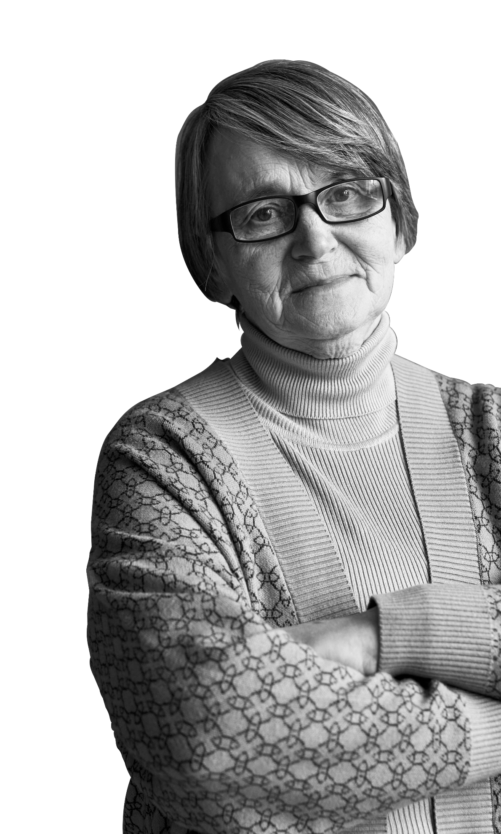
Je ne veux pas me faire tester parce que c’est douloureux.

Slide 5
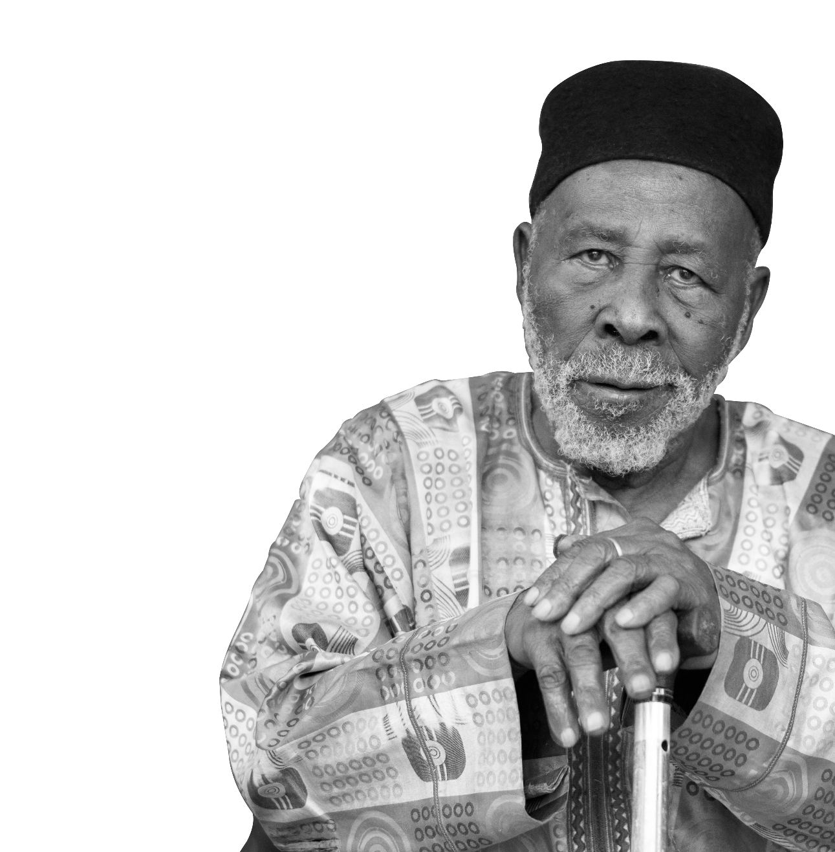
Je connais mon corps mieux que quiconque. Je n’ai pas besoin de test pour savoir si je suis malade.

Slide 6
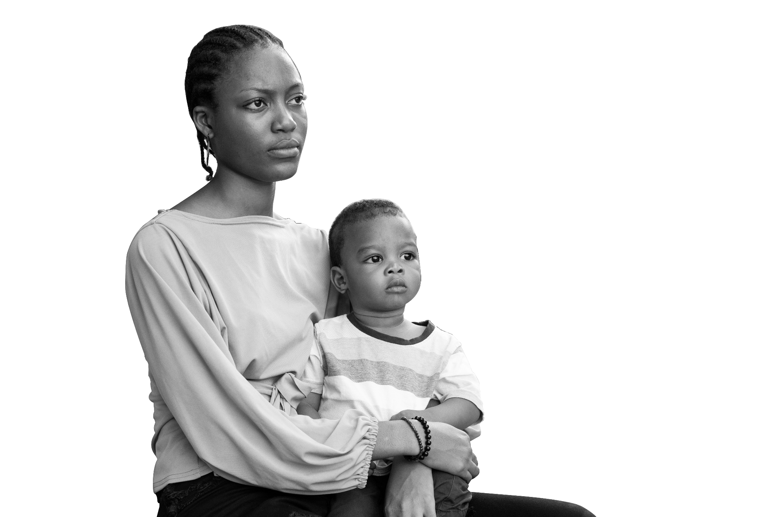
Obtenir un résultat négatif est une perte d’argent.

Slide 7
Se faire tester est une mauvaise idée, car si on apprend que je suis malade, on me jugera.

Slide 8
Seules les personnes qui voyagent risquent d’attraper la COVID-19 et doivent passer un test.

Slide 9
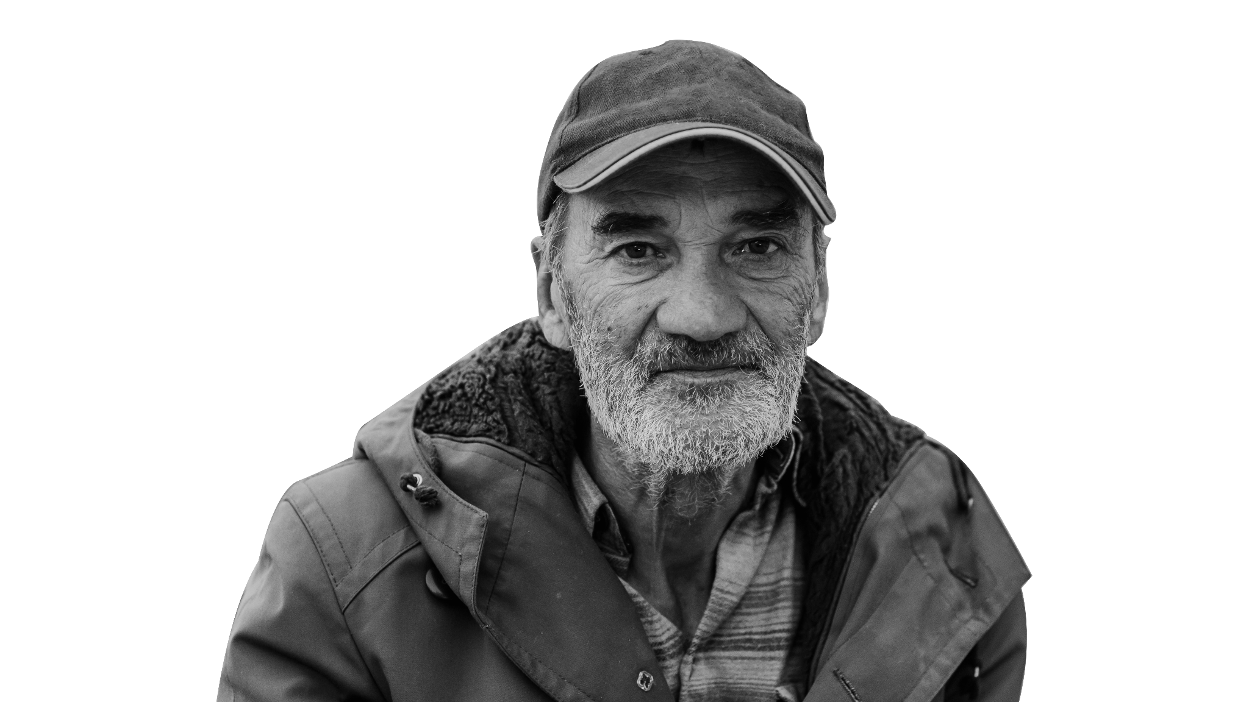
Passer un test de dépistage de la COVID-19 est recommandé, même si je suis vacciné.

Slide 10
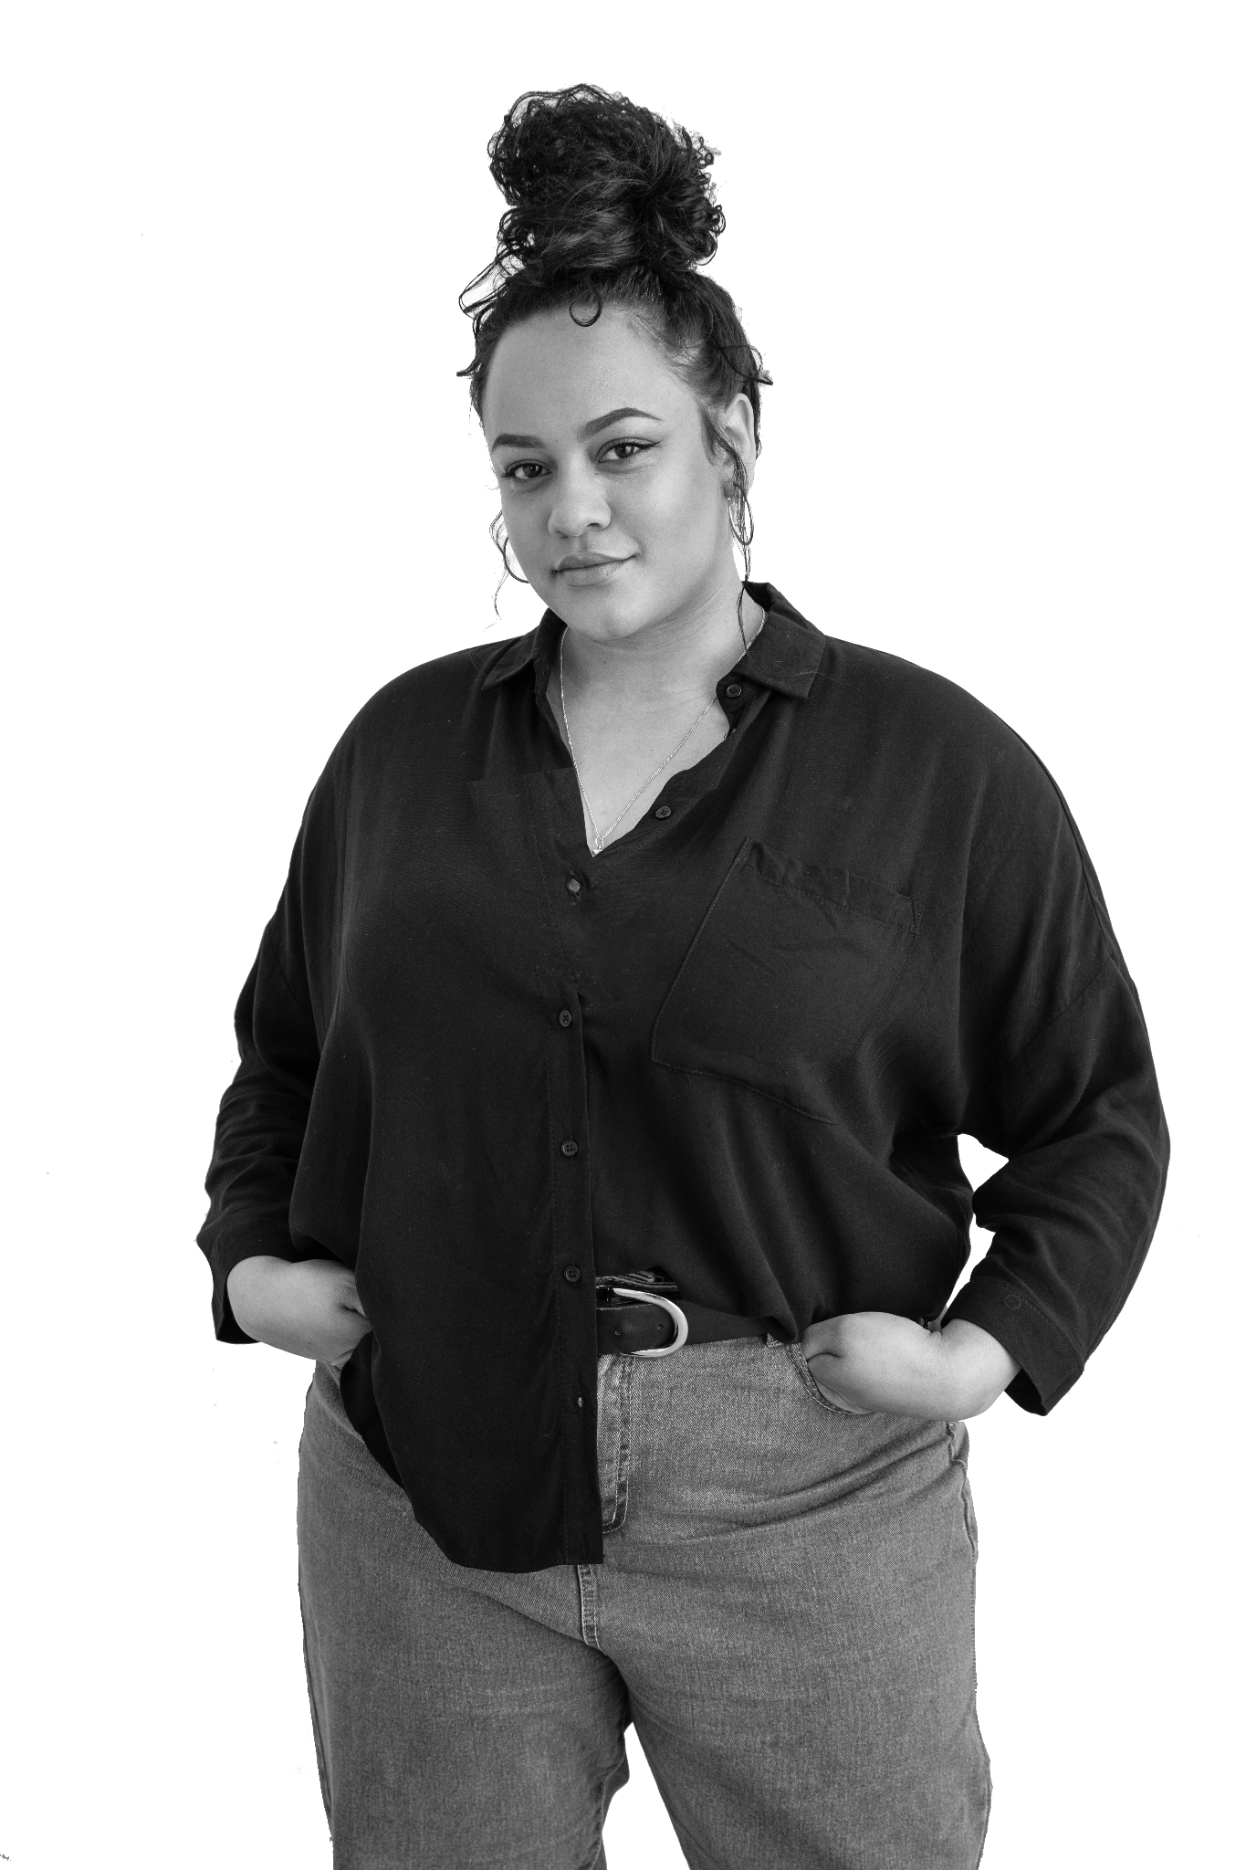
Savoir que j’ai été testé positif à une maladie ne change rien.

Slide 11
Les jeunes personnes généralement en bonne santé doivent passer un test si elles ressentent des symptômes.

Slide 12
Je dois me faire dépister avant de recourir à l’automédication.

Slide 13
Si la maladie ne m’inquiète pas, je n’ai aucune raison de passer un test.

Slide 14
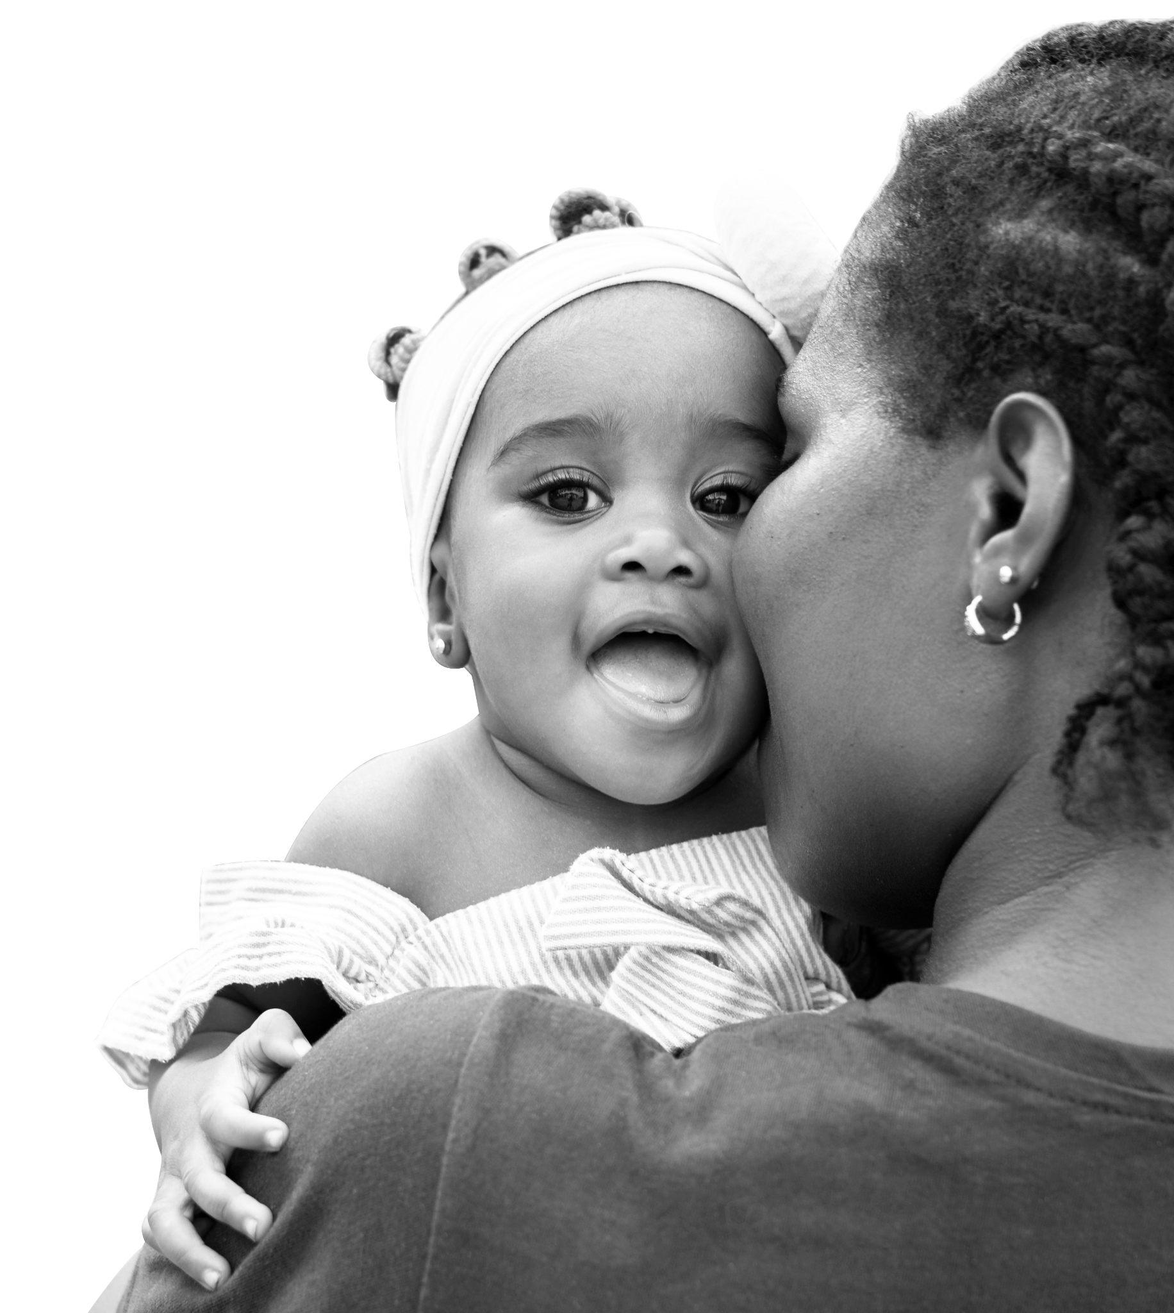

Slide 17
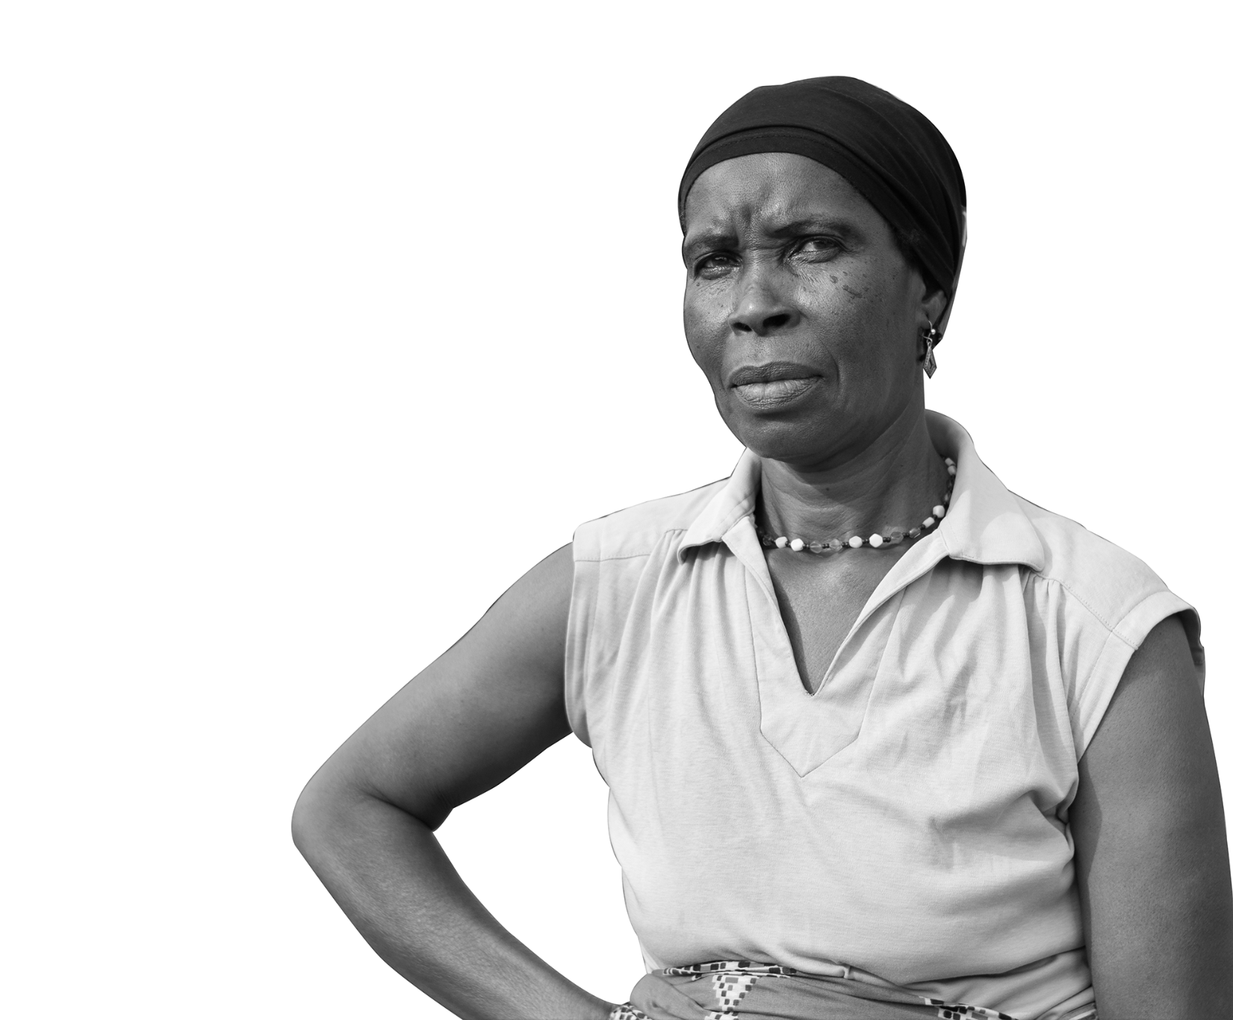

Slide 19
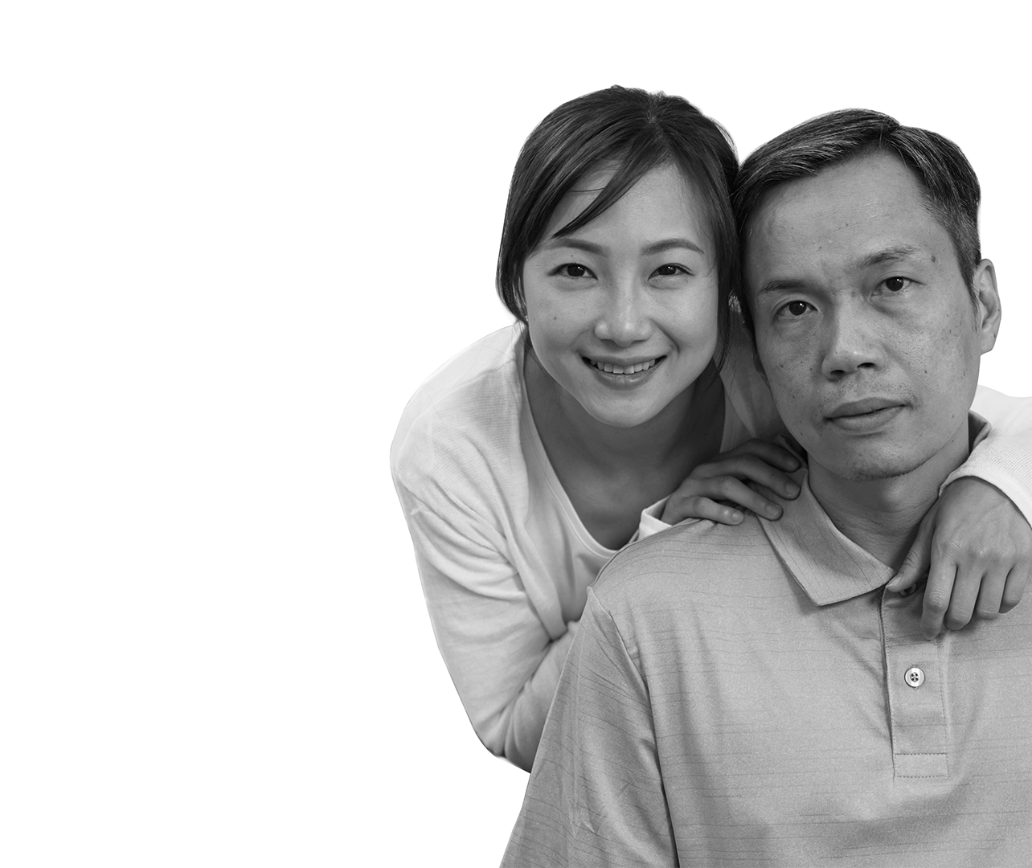

Slide 20
